Slide 1

INFORME DE RENDICION DE CUENTAS
Enero - Diciembre del 2014
PREFECTURA DE LOJA - VIALSUR.EP

Slide 2

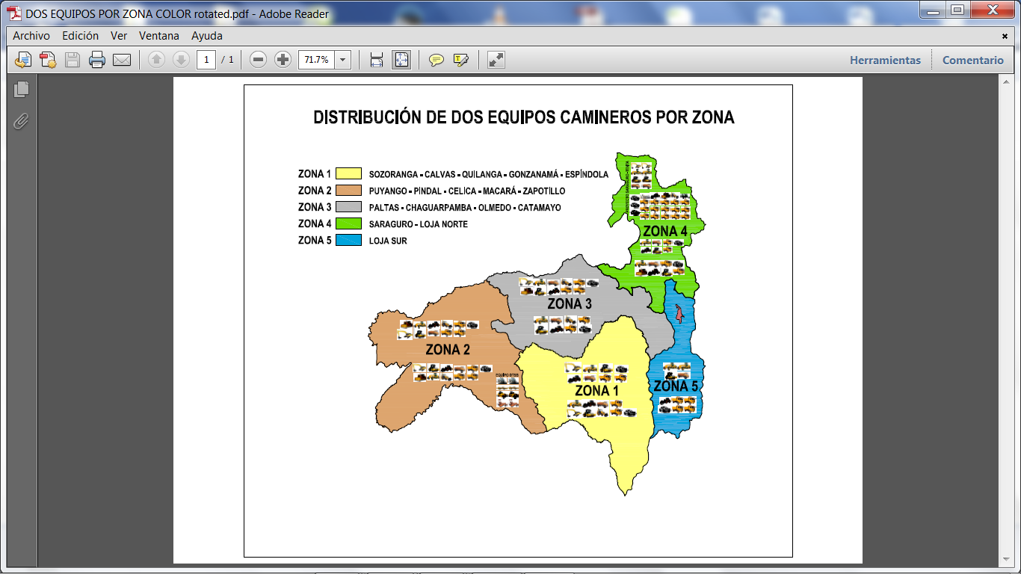
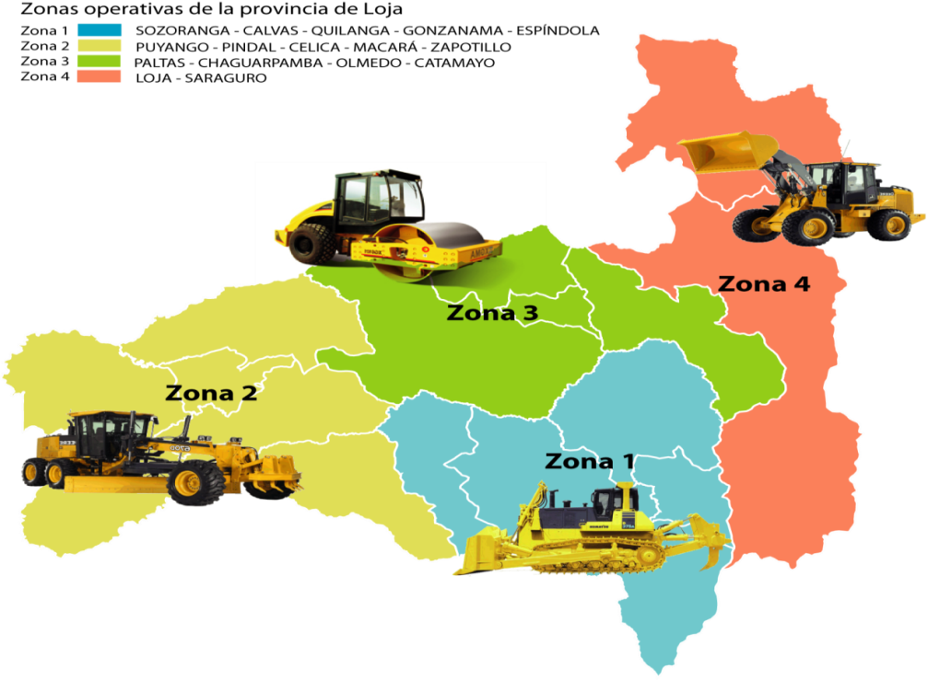

INFORME DE RENDICION DE CUENTAS
Enero a Diciembre del 2014
PREFECTURA DE LOJA - VIALSUR.EP
cumplimiento art 92 Y 93
LEY ORGANICA DE PARTICIPACION CIUDADANA
1. PLAN OPERATIVO 2014
2. PRESUPUESTO 2014
3..OBRAS Y PROGRAMAS VIALSUR 2014
4.LOGROS ADMINISTRATIVOS
PROGRESO DE LA RED VIAL 2014

Slide 3

INFORME DE RENDICION DE CUENTAS
Enero a Diciembre del 2014
PREFECTURA DE LOJA - VIALSUR.EP
cumplimiento art 92 Y 93
LEY ORGANICA DE PARTICIPACION CIUDADANA
1. PLAN OPERATIVO 2014
2. PRESUPUESTO 2014
3..OBRAS Y PROGRAMAS VIALSUR 2014
4.COORDINACIONES ADMINISTRATIVAS
LA EMPRESA
PROGRESO DE LA RED VIAL 2014

Slide 4
INGRESOS 2014
PRESUPUESTO 2014 INGRESOS
INGRESOS | USD | %
ASIGNACION REGULAR PREFECTURA 2014 | $ 8 452 576.93 | 80.3%
PROYECTO SARAGURO TENTA | $ 1 707 468.90 | 16.2%
OTRAS OBRAS (Arrastre 2013) | $ 355 017.06 | 3.5%
Total | $ 10 515 062.89 | 100%

Slide 5
INGRESOS 2014
PRESUPUESTO 2014 INGRESOS
INGRESOS | USD | %
ASIGNACION REGULAR PREFECTURA 2014 | $ 8 452 576.93 | 80.3%
PROYECTO SARAGURO TENTA | $ 1 707 468.90 | 16.2%
OTRAS OBRAS (Arrastre 2013) | $ 355 017.06 | 3.5%
Total | $ 10 515 062.89 | 100%
REGRESAR

Slide 6
GASTOS A DICIEMBRE/2014
NRO | PROGRAMAS | PLANIFICADO | GASTO COMPROMETIDO A DICIEMBRE/2014 | % EJECUTADO
1 | MANTENIMIENTO VIAL | $ 6 111 696.42 | $ 7 138 546.56 | 116.80%
2 | DRENAJES | $ 40 000.00 | $ 46 601.35 | 116.50%
3 | PUENTES Y PASARELAS | $ 87 500.00 | $ 28 711.51 | 32.81%
4 | ESTUDIOS VIALES | $ 152 161.83 | $ 106 831.23 | 70.21%
5 | ASFALTADO SARAGURO TENTA | $ 1 707 468.90 | $ 1 205 907.27 | 70.63%
6 | OBRAS DE ARRASTRE 2013 | $ 355 017.06 | $ 1 304 991.35 | 367.59%
7 | GASTOS ADMINISTRATIVOS | $ 2 071 218.59 | $ 2 079 723.83 | 100.41%
 | Total general | $ 10 515 062.80 | $ 11 911 313.10 | 113.28%
OBRAS DE ARRASTRE 2013
TERMINACION DE LA VIA CARIAMANGA EL LUCERO RIO PINDO | $ 843 163.44
TERMINACION DE LA VIA MALACATOS TANQUE DE COLA | $ 422 316.34
MANTENIMIENTO DE VIAS BARRIOS PERIFERICOS DE LA CIUDAD DE LOJA | $ 39 511.57
 | $ 1 304 991.35

Slide 7
PLANIFICACION OPERATIVA 2014

Slide 8
PLANIFICACION OPERATIVA 2014
100 %
113.28 %
REGRESAR

Slide 9
INVERSION VIALSUR 2014

Slide 10
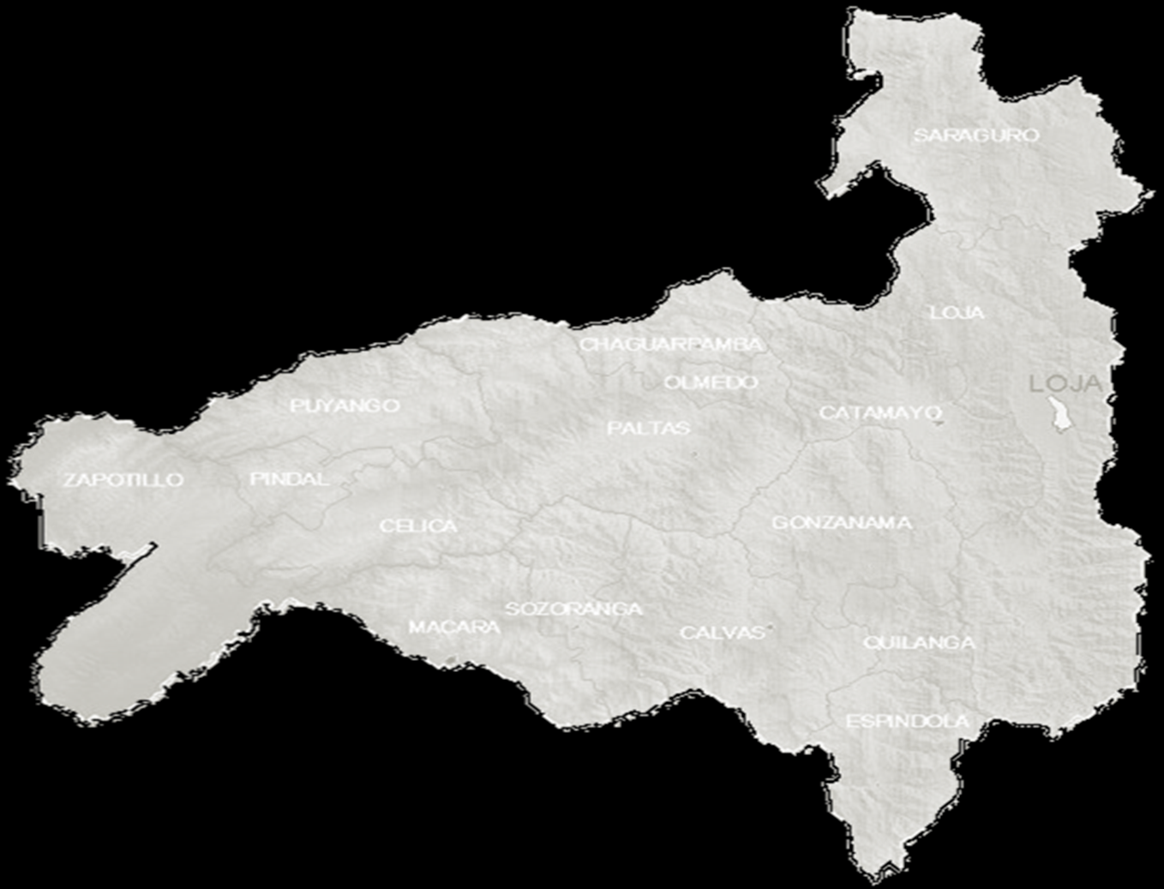
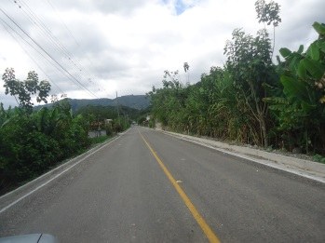
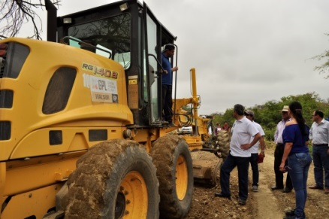
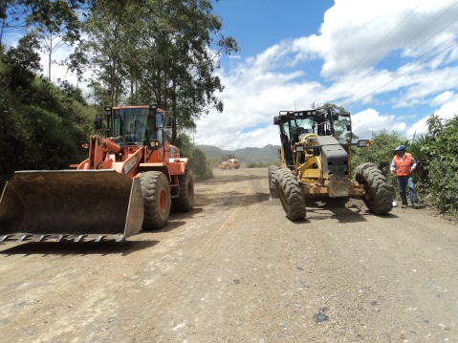
OBRA EJECUTADA VIALSUR 2014

Slide 11
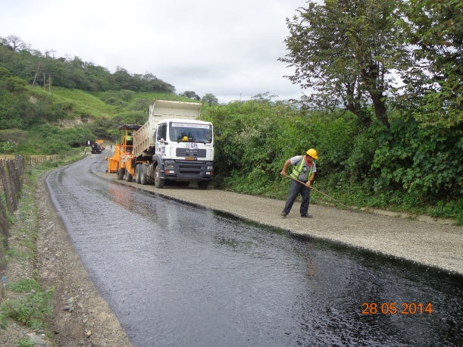
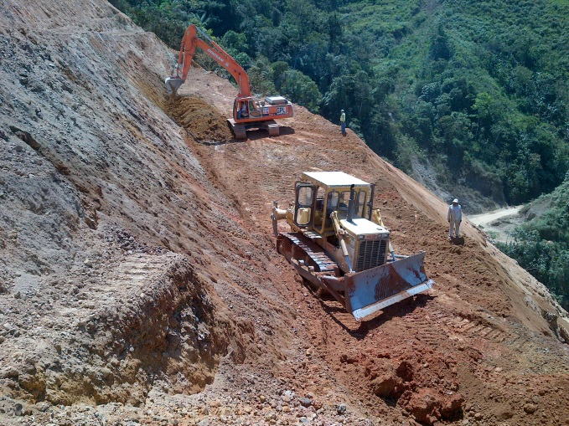
OBRA EJECUTADA VIALSUR 2014
kilómetros intervenidos 1991.7Km

Slide 12
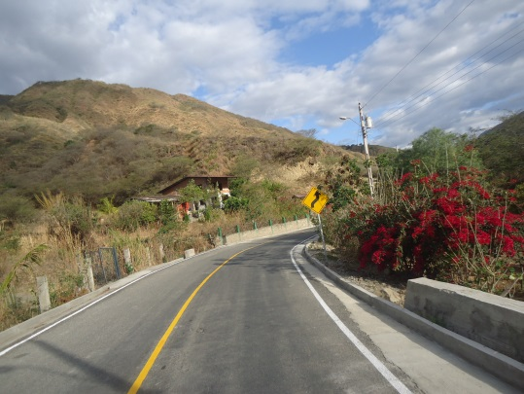
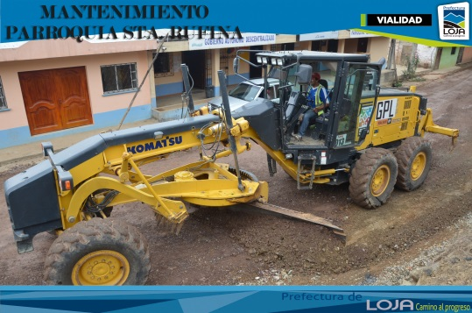
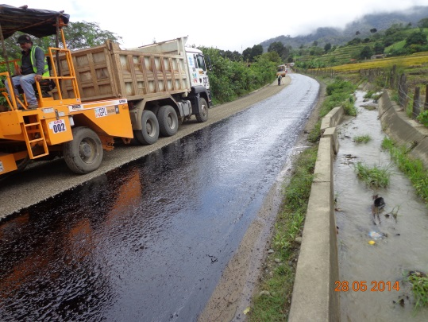

Slide 13
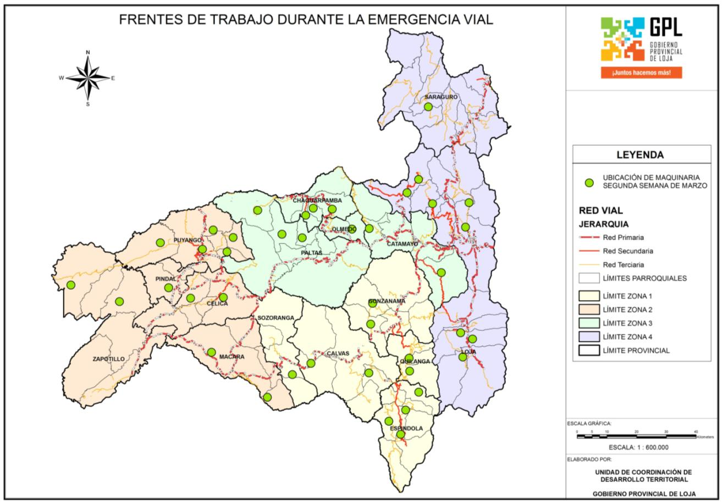

OBRAS EJECUTADAS 2014
ZONA/CANTON | INVERSION
ZONA1 | $ 2 192 009.16
CALVAS | $ 1 147 649.19
ESPINDOLA | $ 265 538.15
GONZANAMA | $ 272 970.61
QUILANGA | $ 153 458.72
SOZORANGA | $ 352 392.49
ZONA2 | $ 2 625 399.61
CELICA | $ 227 595.60
MACARA | $ 816 745.01
PINDAL | $ 671 690.20
PUYANGO | $ 533 990.74
ZAPOTILLO | $ 375 378.06
ZONA3 | $ 1 680 519.58
CATAMAYO | $ 627 305.92
CHAGUARPAMBA | $ 322 588.62
olmedo | $ 37 528.23
PALTAS | $ 693 096.81
ZONA4 | $ 2 360 505.88
LOJA | $ 2 105 667.24
SARAGURO | $ 254 838.64
ZONA4 - ST | $ 1 205 907.27
SARAGURO | $ 1 205 907.27
Total general | $ 10 064 341.50
DETALLE DE PROYECTOS

Slide 14
COORDINACIONES ADMINISTRATIVAS
ADMINISTRATIVO
JURIDICO
COMPRAS
PUBLICAS
FINANCIERO
GERENCIA
TECNICA
TALENTO
HUMANO
REGRESAR

Slide 15
COORDINACIONES ADMINISTRATIVAS
ADMINISTRATIVO
JURIDICO
COMPRAS
PUBLICAS
FINANCIERO
GERENCIA
TECNICA
TALENTO
HUMANO
REGRESAR

Slide 16
ASESORIA JURIDICA.
12 Contratos Ocasionales, 22 Contratos eventuales.
45 Convenios de Cooperación.
82 Criterios Jurídicos
3 Contratos de Transferencia de Dominio.
49 Contratos de arriendo.
8 Resoluciones
2 Convenios de entrega de materiales.
20 Contratos de obra Pública.

Slide 17
COMPRAS PÚBLICAS.
 | ADJUDICADOS |  | FINALIZADOS |  | MEDIO DE VERIFICACION
 | NUMERO TOTAL | VALOR TOTAL | NUMERO TOTAL | VALOR TOTAL
infima cuantía | 241 | 290 794.98 | 241 | 290 794.98 | SERCOP
Publicación | 1 | 36 000.00 | 0.00 | 0.00 | SERCOP
Licitación | 2 | 363 361.54 | 0.00 | 0.00
Subasta Inversa Eléctronica | 12 | 952 139.19 | 5.00 | 179 147.11 | SERCOP
Proceso de Declaratoria de Emergencia | 0 | 0.00 | 0.00 | 0.00
Concurso Publico | 0 | 0.00 | 0.00 | 0.00
Contratacion Directa | 1 | 2 400.00 | 0.00 | 0.00 | SERCOP
Menor Cuantia | 4 | 97 969.48 | 0.00 | 0.00 | SERCOP
Lista Corta | 0 | 0.00 | 0.00 | 0.00
Produccion Nacional | 0 | 0.00 | 0.00 | 0.00
Terminacion Unilateral | 0 | 0.00 | 0.00 | 0.00
Consultoria | 0 | 0.00 | 0.00 | 0.00
Regimen Especial | 18 | 427 276.74 | 22.00 | 230 279.19 | SERCOP
Catalogo Electronico | 0 | 0.00 | 2.00 | 9 198.87 | SERCOP
Cotizacion | 0 | 0.00 | 0.00 | 0.00
Ferias Inclusivas | 0 | 0.00 | 0.00 | 0.00
Otras | 0 | 0.00 | 0.00 | 0.00
HASTA EL 22 DE DICIEMBRE DEL 2014

Slide 18
COORDINACION ADMINISTRATIVA
Construcción y ejecución de la adecuación y remodelación de las instalaciones de gerencia general, planificación, división modular, cableado eléctrico, pulido de pisos, entre otros.
Adecuación de una moderna sala de capacitación, en las nuevas instalaciones.
Dotación de infraestructura y seguridades en las áreas de los tanques estacionarios de almacenamiento de diésel y gasolina, ubicados en la bodega de Turunuma
Recopilación y legalización de actas de traspaso de vehículos que permitió la matriculación de la flota de 111 unidades.

Slide 19
COORDINACION FINANCIERA
Se aprobó el presupuesto prorrogado 2014, recursos financieros que de conformidad a los obras y proyectos viales que la Empresa VIALSUR EP, se ejecutaron en el 2014.
Disminución de tiempos en los procesos de revisión, control, registro contable y pago cumpliendo los aspectos de integridad, veracidad y legalidad.
Designación a Tesorera como Juez de Coactivas y Secretario de Coactivas con el propósito de recuperar cuentas por cobrar.
- Se ha realizado el control y constatación de activos durante todo el periodo
Contratación de Seguros para los bienes que mantiene la empresa, dando cumplimiento a la norma de identificación y protección 406-06 de la Contraloría General del Estado.

Slide 20
HISTORICO PRESUPUESTO VIALSUR
EMPRESA PUBLICA DE VIALIDAD DEL SUR VIALSUR EP
EVOLUCIÓN DEL PRESUPUESTO
AÑO FISCAL | PRESUPUESTO
2015 (incluye asignación GPL 5 879 649.68+2 100 000 aporte en bienes) | 7 979 649.68
2014 | 10 515 062.80
2013 | 11 313 969.35
2012 | 8 799 011.49
2011 | 4 765 841.20
TOTAL | 43 373 534.52

Slide 21
COORDINACION FINANCIERA
INDICADORES DE GESTIÓN PRESUPUESTARIA
1. NIVEL DE GESTIÓN PRESUPUESTARIA
PRESUPUESTO COMPROMETIDO | 11 911 313.10 | 1.23
PRESUPUESTO CODIFICADO | 9 713 868.30
PRESUPUESTO DEVENGADO | 10 476 247.74 | 1.08
PRESUPUESTO CODIFICADO | 9 713 868.30
PRESUPUESTO DEVENGADO | 10 476 247.74 | 1.00
ASIGNACIÓN INICIAL | 10 515 062.80

Slide 22
COORDINACION TALENTO HUMANO – NORMATIVAS
Política interna de seguridad y salud laboral.
Matrices de riesgos por puestos de trabajo
Borrador del plan de emergencia y contingencia
Borrador de instructivo de uso y mantenimiento de equipos de protección personal
Dotación de implementos y equipos de protección personal
Contratación del técnico de seguridad y salud ocupacional, medico ocupacional.
Proyecto del reglamento de seguridad industrial y salud ocupacional
Implementación de registros de control de asistencia para las instalaciones de talleres y bodega, (relojes biométricos).
Ejecución del plan de capacitación del 2014
Medicina Preventiva para trabajadores

Slide 23
COORDINACION DE TALENTO HUMANO
PERSONAL VIALSUR 2014
COORDINACION DE TALENTO HUMANO
REGISTRO DE PERSONAL DE VIALSUR 2014
 | PERMANENTES | CONTRATADOS | TOTAL
GERENTES |  | 2 | 2
COORDINADORES | 2 | 5 | 7
SERVIDORES | 25 | 42 | 67
TRABAJADORES | 253 | 110 | 363
TOTAL | 280 | 159 | 439

Slide 24
COORDINACION DE TALENTO HUMANO
INVERSIÓN 2013
PROCESOS EJECUTADOS | SERVIDORES Y TRABAJADORES
PLAN DE CAPACITACION DEL 2014 | 218
DOTACION DE IMPLEMENTOS DE PROTECCION | 253
LIQUIDACIONES DE PERSONAL DE SERVIDORES Y TRABAJADORES POR TERMINACION DE RELACION LABORAL | 221
total: | 692

Slide 25
PRINCIPALES ACTIVIDADES
Construcción de pasarelas peatonales, mediante convenio suscrito con Tony el suizo.
Mantenimiento periódico de la red vial provincial, a fin de mantener la transitabilidad, mediante convenios con GAD parroquiales y municipios.
Colocación de Doble Tratamiento Superficial Bituminoso (DTSB) en la vía Saraguro Tenta 7.07 km.
Elaboración en coordinación con los técnicos de la Prefectura de Loja, los estudios y diseños de la vía INDIUCHO - EL TAMBO - MALACATOS entregados al Banco del Estado para su financiamiento.
Inicio de estudios y diseños para la colocación del paquete estructural y DTSB de la vía Sunamanga Sacapalca.
Hemos iniciado la investigación de nuevas tecnologías para la construcción de vías con el empleo de emulsión asfáltica (asfaltado en frío)
Se ha incorporado una nueva jornada de trabajo en donde se labora todos los días del mes.

Slide 26
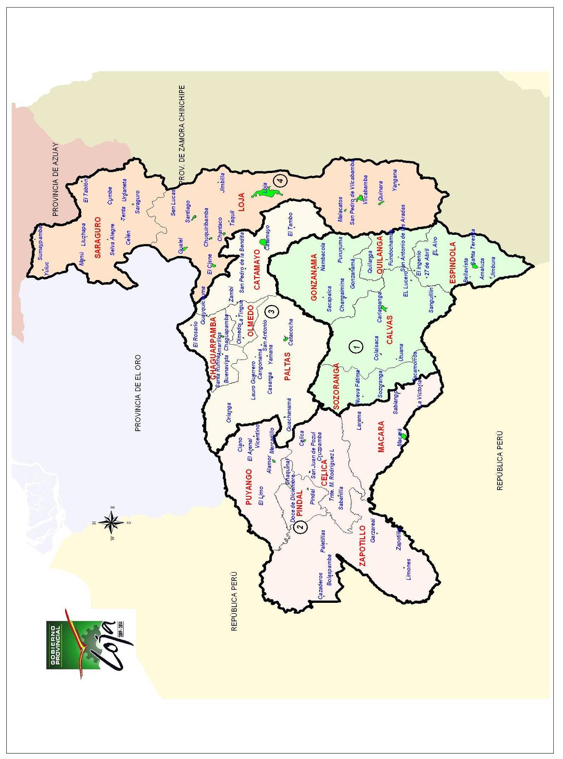

4 DIVISIONES ZONALES EN LA PROVINCIA DE LOJA

Slide 27
















CAMBIO DE JORNADA DE TRABAJO 10 DIAS LABORABLES
(4 DIAS DESCANSO), POR JORNADAS DE 14 DIAS LABORABLES (6 DIAS DE TRABAJO EQUIPO VOLANTE

Slide 28
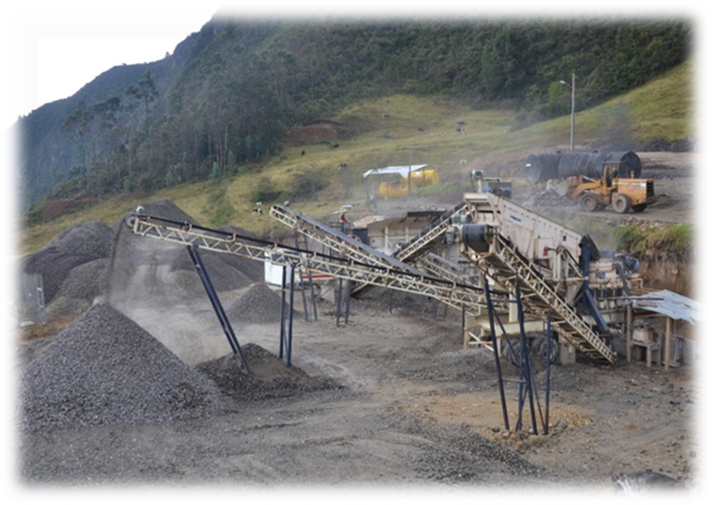
INSTALACION Y PUESTA EN MARCHA DE PLANTA TRITURADORA EN SARAGURO
Puesta en marcha de la trituradora en Saraguro, lo que permitió la generación de material necesario para la conformación de la estructura del pavimento de la Vía Saraguro Tenta. Próximamente se trasladará al sector de Catamayo.

Slide 30
73 %
25.5 %
1.5 %

Slide 31
GRACIAS
ING. RAFEL DAVILA EGÜEZ
PREFECTO DE LA PROVINCIA DE LOJA
ING. FABIAN VILLAMAGUA AGUIRRE
GERENTE GENERAL VIALSUR.EP

